Slide 1
含氯自来水消毒剂的发展与探究
《必修·第一册》
“氯及其化合物”复习课
课例分享
刘志勇
云大附中学呈贡中学

Slide 2
一、明确课型
元素化合物复习课应该从新的角度和新的高度促进知识的结构化、系统化、功能化，使学生对元素化合物的认知水平达到更高层次。
根据元素化合物的核心内容和学生的认知水平，在知识主线的牵引下，选取恰当的真实情境，精心设计真实问题情境和活动，使学生在元素化合物知识的记忆和理解的基础上不断拓展、深化和迁移。

Slide 3
二、研读课程标准
结合真实情境中的应用实例或通过实验探究，了解氯及其化合物的主要性质，认识这些物质在生产中的应用和对生态环境的影响。
能依据物质类别、元素价态及氧化还原反应原理认识氯及其化合物的转化途径，能有意识地运用所学知识参与社会性议题的讨论。

Slide 4
三、深挖复习内容
 | Cl₂ | 氯的化合物
人教版（2019） | 1.发现与实验室制法 2.物理性质 3.化学性质 | 1.金属氯化物 2.HClO 3.次氯酸盐 4.验证HClO光照分解的数字化实验 5.氯离子检验 6.水质检验员
苏教版（2019） | 1.发现、实验室及工业制法 2.物理性质 3.化学性质及应用 | 1.金属氯化物 2.HClO 3.次氯酸盐 4.ClO₂ 5.氯离子检验
鲁科版（2019） | 1.物理性质 2.化学性质 3.发现与实验室制法 | 1.HClO 2.次氯酸盐 3.ClO₂ 4.有效氯
从三种版本教材呈现的知识点来看，选取的知识点均满足课程标准中对氯及其化合物的基本要求，从知识呈现形式上来看人教版注重建构认知模型，突出知识应用性，苏教版注重探寻知识本原，促使知识结构化，鲁科版注重研究方法程序，体现知识生活化。在氯及其化合物复习课教学中，更应该积极研究不同版本教材，体会不同教材的编写理念，全方位解构教材内容。

Slide 5
四、真实情境创设
课程标准情境素材 | 教材情境
1.含氯消毒剂及其合理使用 2.氯气泄漏的处理 | 人教版（2019） | 苏教版（2019） | 鲁科版（2019）
 | 1.氯气的发现 2.自来水消毒剂 3.漂粉精消毒游泳池 | 1.氯气的发现 2.Cl₂性质的实验探究 3.含氯消毒剂的合理使用 4.新型灭菌消毒剂——二氧化氯 | 1.Cl₂性质的实验探究 2.含氯化合物的漂白作用和消毒作用 3.氯气的发现 4.解读84消毒液产品说明 5.探究消毒剂使用问题

Slide 6
四、真实情境创设
单质
探究Cl₂消毒自来水的原因
建构必备知识
盐
探究NaClO消毒自来水的原因
含氯自来水消毒剂的发展与探究
提升关键能力
氧化物
探究ClO₂消毒自来水的原因
新型自来水消毒剂展望
发展核心素养
基于真实情境的氯及其化合物复习课情境创设思路

Slide 7
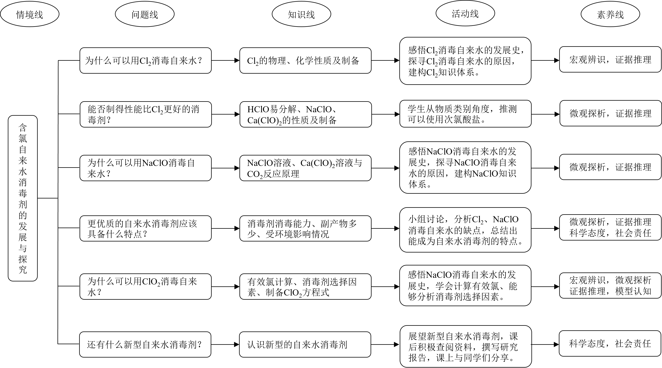

Slide 8
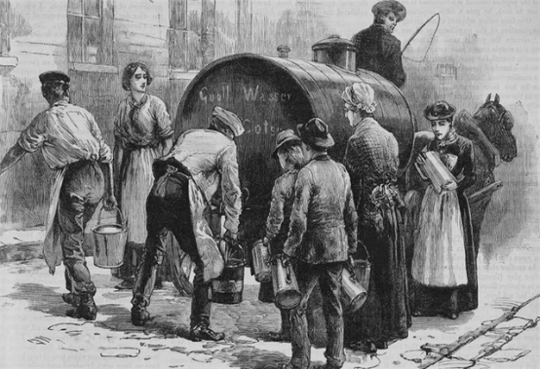
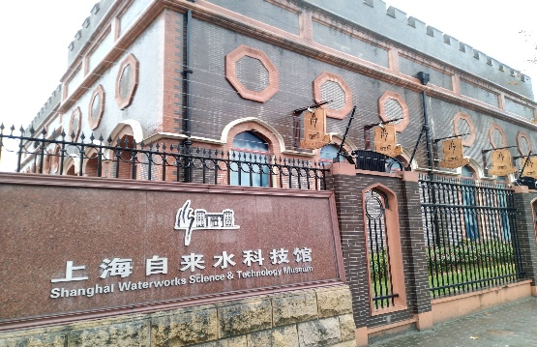
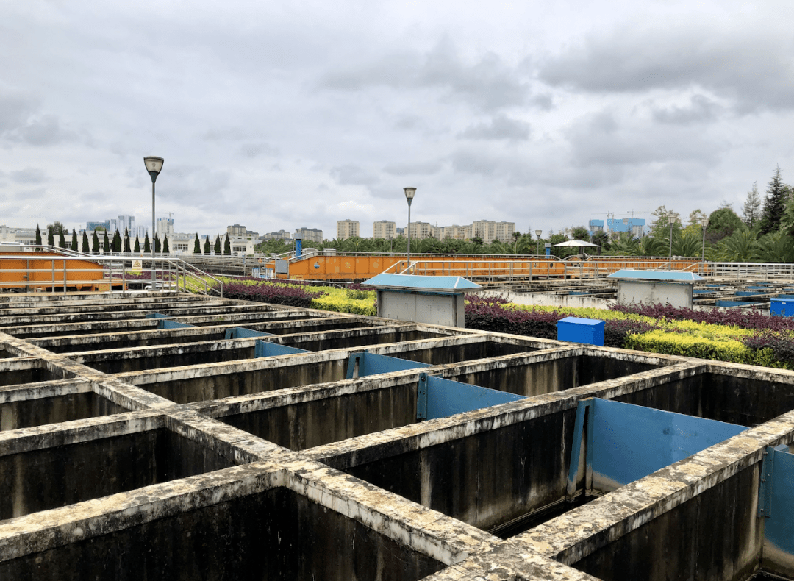
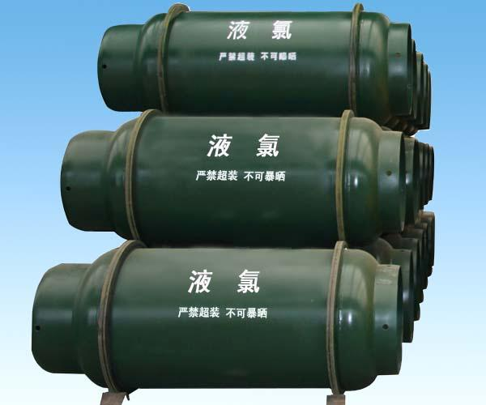
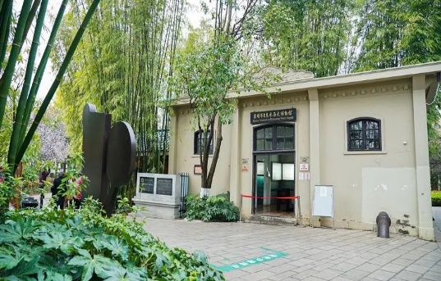
昆明市八水厂液氯辅助消毒方式对自来水进行杀菌消毒
英国首次将氯气通入自来水进行消毒
我国上海最早应用氯气给自来水消毒
1897
1913
1920
1917
2023
美国广泛应用加氯机对饮用水消毒
昆明首座自来水厂于翠湖九龙泉建成

Slide 9
任务一：探究使用Cl₂消毒自来水的原因
资料1：1897年英国首次使用Cl₂对给水管网消毒以来，氯气用于自来水消毒已经经历了100多年的历史。目前，我国大多数城市仍然采用氯气消毒法。
思考1：为什么可以用Cl₂消毒自来水？
（提示：从Cl₂的物理性质、化学性质、制备、新制氯水成分等方面进行分析。）
运用所学知识，解决实际问题

Slide 10
任务一：探究使用Cl₂消毒自来水的原因
资料2：人们直接用氯水消毒自来水，生成的HClO不稳定，难以保存，使用起来很不方便，效果也不理想。
课本原文
资料3： Cl₂出现泄漏会通过人的口、鼻、皮肤毛细孔侵入人体造成中毒,尤其在风力比较大的情况下,有毒气体会顺风扩散到很远,使周围地区的广大群众受到严重威胁。
思考2：根据Cl₂消毒自来水的原理，能否制得性能更佳的消毒剂？
信息获取，科学观念

Slide 11
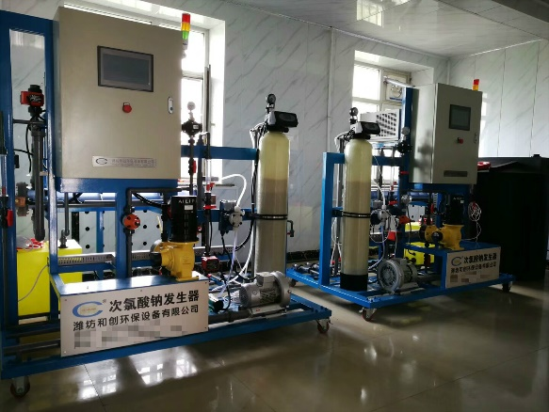
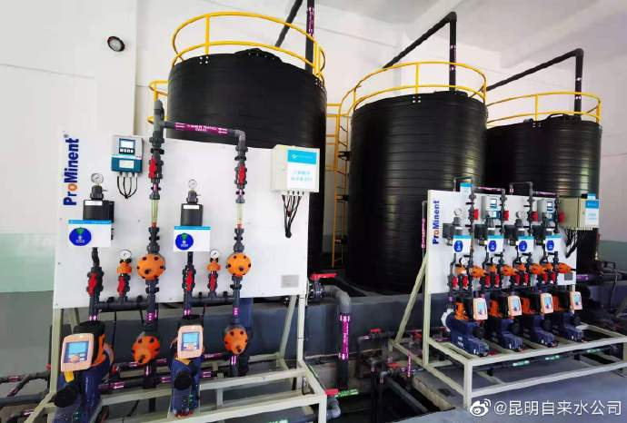
英国林肯水厂首次用次氯酸钠溶液消毒自来水
北京奥运会期间率先大规模使用次氯酸钠消毒自来水
1904
1940
2008
2020
昆明市八水厂完成次氯酸钠消毒系统改造
1940年次氯酸钠工业化生产

Slide 12
任务二：探究使用NaClO消毒自来水的原因
资料4：NaClO是一种高效、安全的强力灭菌、杀病毒药剂。与水的亲和性很好，能与水任意比互溶，操作安全，使用方便，易于储存，可以在任意环境工作状况下投加。 NaClO消毒原理与Cl₂相同，但安全风险较低，不存在泄露危害人体生命安全等问题。
思考3：结合NaClO的性质，分析其消毒自来水的原理是什么？
运用所学知识，解决实际问题

Slide 13
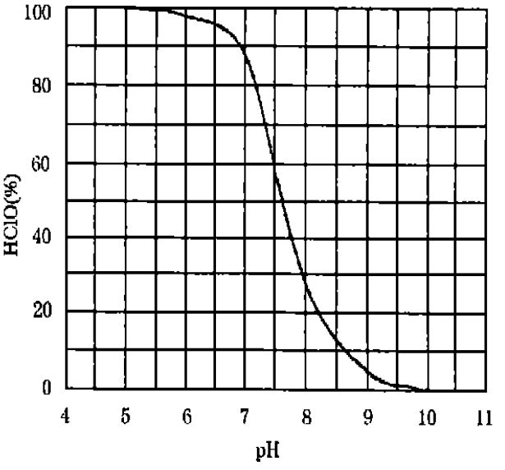
任务二：探究使用NaClO消毒自来水的原因
资料5：早在1972年，科学家们就注意到Cl₂、NaClO等消毒剂在消毒的同时，生成有机氯化物可能对人体有害，故开始研发新的自来水消毒剂。
资料6： 右图为HClO分布与pH关系图：
识图能力
思考4：根据以上资料，分析更优质的自来水消毒剂应该具备什么特点？
副产物少、消毒能力强、耐酸碱性……
化学研究方向之一：根据需要发现、合成并使用新物质。
学科价值体现

Slide 14
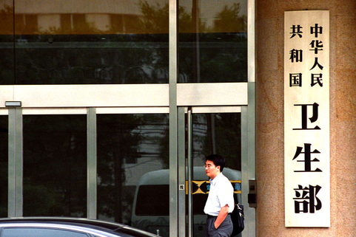
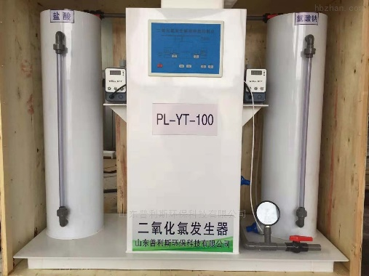
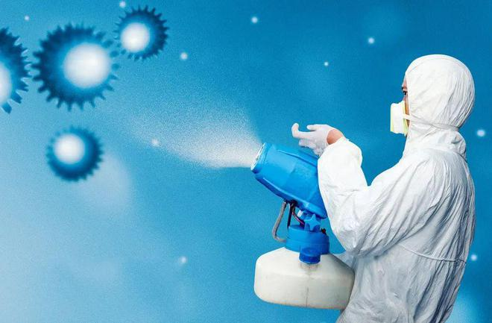
美国首次采用二氧化氯处理饮用水
卫生部明确提出，逐步用二氧化氯替代氯气进行饮用水的消毒。
云南弥勒自来水厂已采用二氧化氯处理自来水
1944
1987
2000
2020
2023
教材：思考与讨论
广东、上海率先用二氧化氯消毒自来水。
卫健委建议使用二氧化氯进行空气的消毒处理

Slide 15
任务三：探究使用ClO₂消毒自来水的原因
资料7：C1O₂是一种很强的氧化剂和杀菌、灭藻、消毒剂。其氧化能力是液氯的 2.5 倍，有效氯含量是氯的 2.63 倍。水中的溶解度是氯的5 倍，在水中保持时间长，C1O₂不与水中的烷类生成有害副产物。 C1O₂在pH为6~10的范围内都有很好的消毒效果。

Slide 16
任务三：探究使用ClO₂消毒自来水的原因
能力进阶
“有效氯”是指一定质量的该消毒剂与多少质量的Cl₂氧化效果相当，其数值可以用此时氯气的质量对消毒剂质量的百分比来表示。有效氯可反映含氯消毒剂消毒能力的强弱，有效氯越低则其消毒能力越弱，反之消毒能力越强。
95.3

Slide 17
任务三：探究使用ClO₂消毒自来水的原因
资料7：C1O₂是一种很强的氧化剂和杀菌、灭藻、消毒剂。其氧化能力是液氯的 2.5 倍，有效氯含量是氯的 2.63 倍。水中的溶解度是氯的5 倍，在水中保持时间长，C1O₂不与水中的烷类生成有害副产物。 C1O₂在pH为6~10的范围内都有很好的消毒效果。
资料8：二氧化氯易爆炸，必须在现场制备和使用，制备成本较高。消毒副产物亚氯酸盐有一定的毒性。
思考5：根据以上资料，试分析选择自来水消毒剂需考虑的因素？
问题解决
消毒效果：ClO₂ > Cl₂ > NaClO； 制水成本： ClO₂ > NaClO > Cl₂
氯化副产物：Cl₂ > NaClO > ClO₂；
运用所学知识参与社会性议题的讨论

Slide 18
任务三：探究使用ClO₂消毒自来水的原因
资料9：我国中小型水厂普遍采用的饮用水ClO₂消毒技术是氯酸钠盐酸法。该工艺最大的缺点是在ClO₂产生的同时还有约占ClO₂产量一半的Cl₂产生。试写出反应方程式。
HCl
NaClO₃
2NaClO₃+4HCl═2ClO₂↑+Cl₂↑ +2H₂O+2NaCl
陌生情境下的知识的运用能力

Slide 19
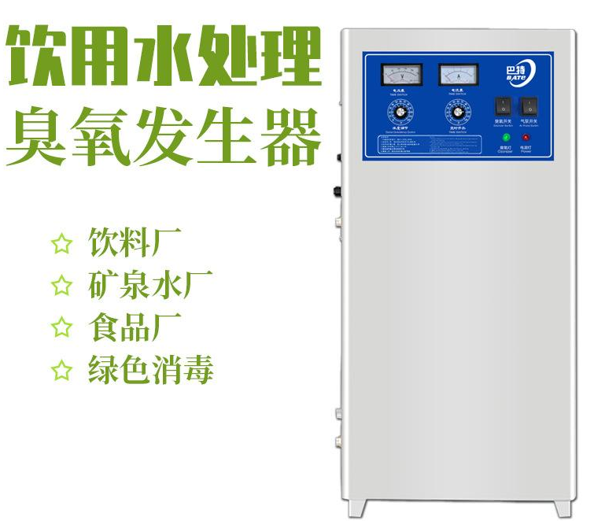
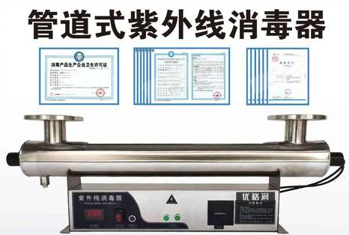
任务四：新型自来水消毒剂展望

Slide 20
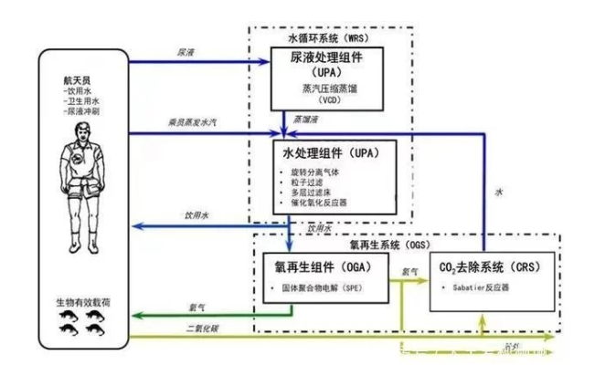
任务四：新型自来水消毒剂展望
银离子发生器和控制器进行消毒杀菌，保证航天员喝到的是经过灭菌的高品质水源。

Slide 21
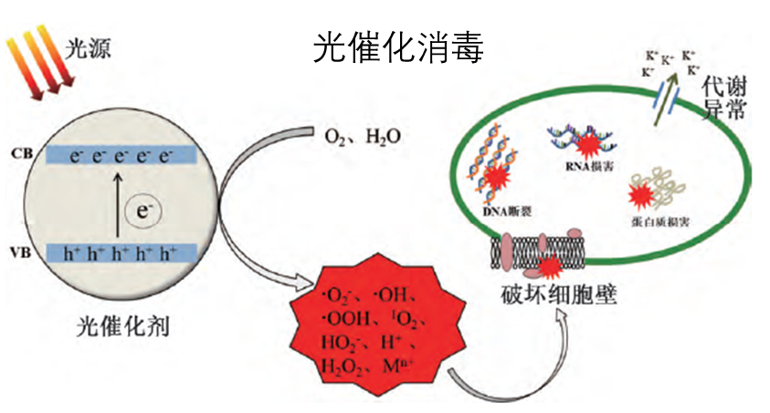
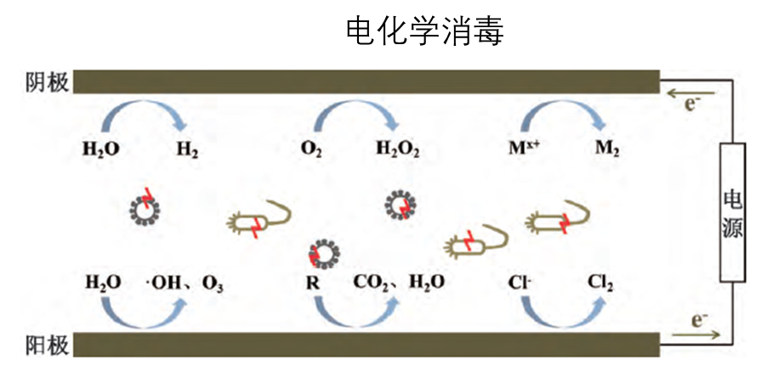
任务四：新型自来水消毒剂展望

Slide 22
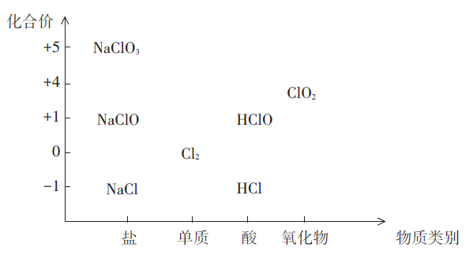
课堂小结
根据自来水消毒剂中出现的的含氯物质，建立氯元素的价类二维图，将可以相互转化的物质用箭头连接起来。

Slide 23
作业：
1．结合自来水消毒剂的发展史，试分析我国目前自来水消毒剂仍然以氯气消毒为主的原因。
2．查阅资料，了解自来水厂用于消毒的氯气是如何工业化生产的？
3．假如你是某自来水厂的水质检验员，查阅资料，设计实验检测自来水中余氯含量是否符合国家标准。

Slide 24
五、复习课模型建构
科技前沿
社会热点
日常生活
物质类别
物质性质
物质价态
结构化
系统化
功能化
课程标准
复习目标
来源
串联
知识
评价反思
选取真实情境
设计问题
解决问题
复习内容
承载
具有
能力
必备知识
关键能力
核心素养
系统性
启发性
综合性
知识获取
思维认知
实践操作

